Slide 1
深圳大学组会汇报
周密

Slide 2
01
02
学习收获
Pytorch实践
Harvest of Learning
Practice of Pytorch
Contents.
03
结构大纲
Transformer模型使用初步
Basical Usage of transformer model

Slide 3
学习收获
01
Harvest of Learning

Slide 4
全连接神经网络
权重w
权重w
X
概率
下标
输入层
隐层
输出层
图像数据，比如28x28，输入的向量维度高达784。
X:输入神经网络的输入值，是一个向量。
文本数据，one-hot编码，在进行词向量进行降维度，表达词间关联度。

Slide 5
解释一下对于输入数据的向量转化
比如有一句话:我叫周密！
我
(1,0,0,0,0,…,0)
词矩阵
叫
(0,1,0,0,0,…,0)
N维one-hot编码
做乘法
低维度词向量
周密
(0,0,1,0,0,…,0)
做乘法:记一个词的 one-hot 向量为 a1xn ,词矩阵 Wnxm
aW = a`
W[i] = a`
==

Slide 6
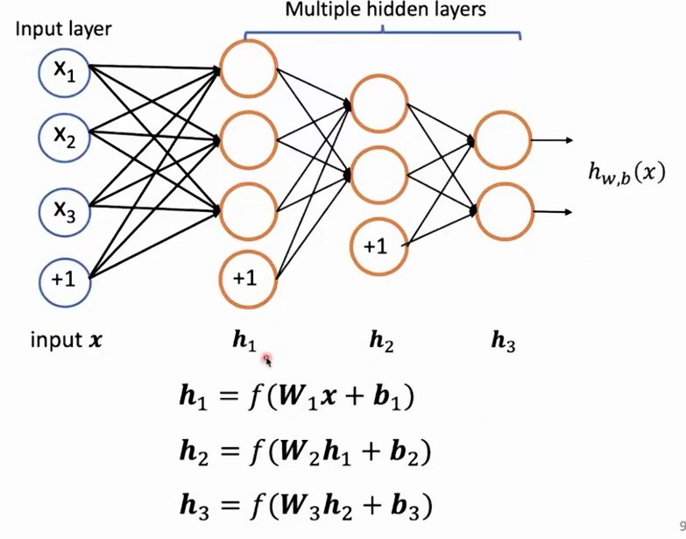
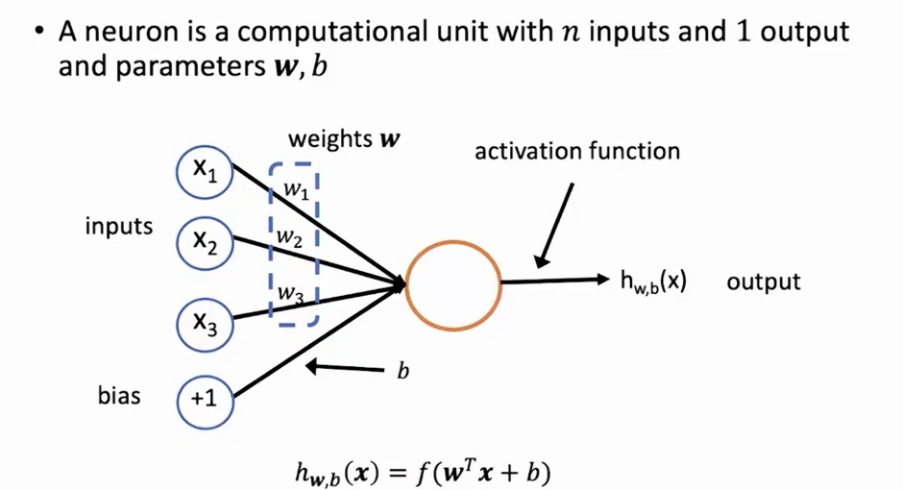
网络前向计算
f（）为激活函数，一般为tanh函数

Slide 7
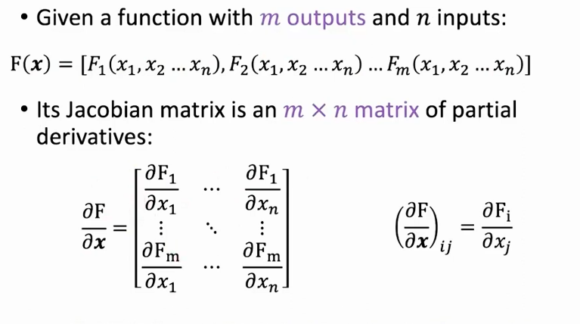
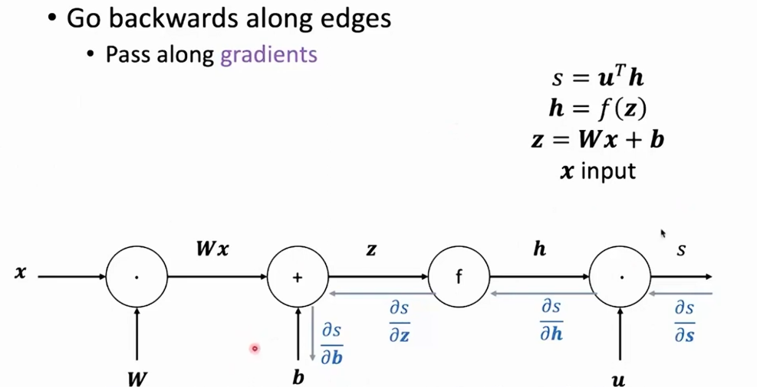
网络反向计算

Slide 8
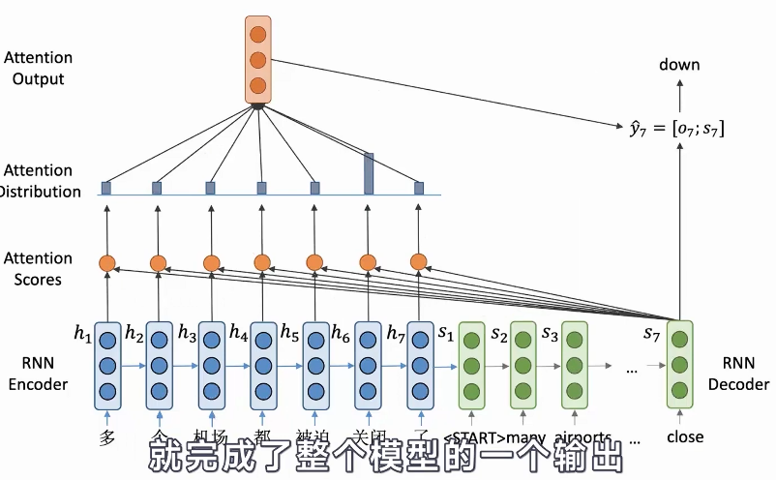
注意力机制
场景:翻译任务
输入:多个机场都被迫关闭了。
输出:many airport were forcedly closed down.
左侧是RNN运用注意力机制的一个过程图画，当一串文本输入到RNN编码器，模型需要根据这段话进行语言翻译。他的过程就是解码器的每一个待输出的上一个位置的向量与编码器每一个词的输出向量进行点积，得到一个注意力分数向量，再针对这个注意力分数向量的每一个维度进行softmax归一化，每一个维度的值在0-1区间，所有维度注意力分数合成一个向量 o, 把 o 与上一个输出进行维度拼接，输出预测词的向量。
W(V×512)​⋅[o7​;s7​](512×1)​+b(V×1)​=logits(V×1)​

Slide 9
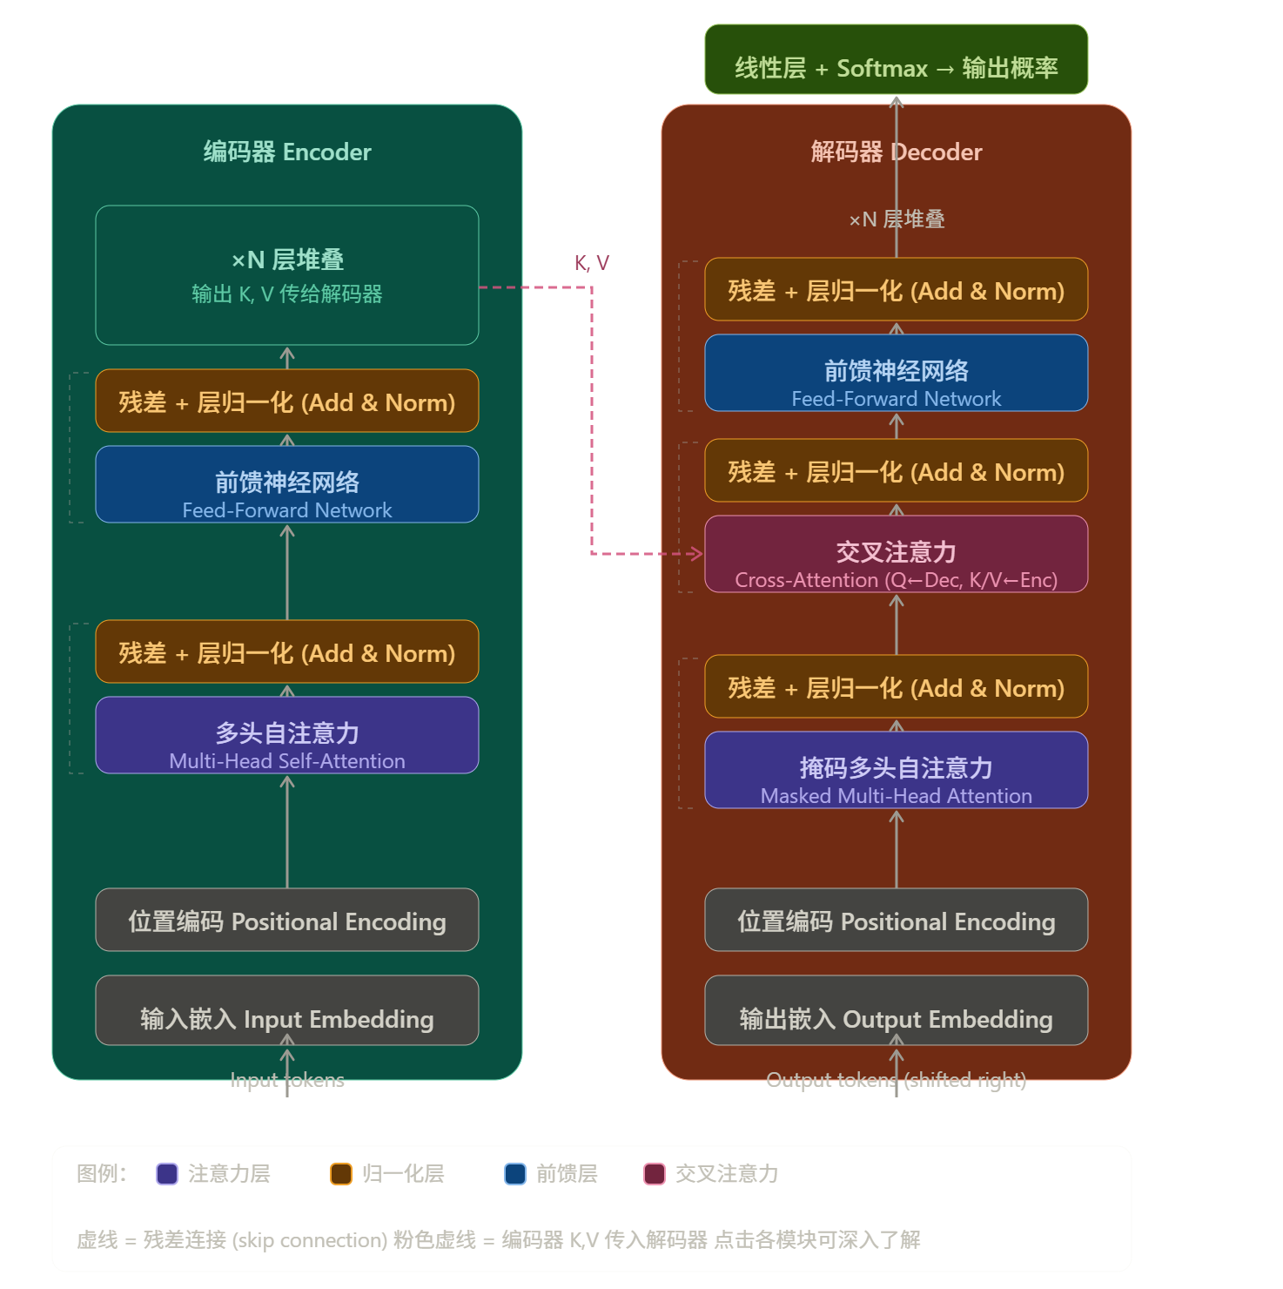
Transformer
输入层:原来是识别空格来进行词语切分。现在采用Byte Pair Enbeding（BPE）来完成，使用位置对来统计词频，然后选用词频高的位对来确定一个词语。
位置编码:使用三角函数计算出每一个词的位置编码向量，将词的位置向量与其词向量进行相加得到综合词位置的词向量。
Transformer Block:一个解码器或者编码器中包括多个块，块与块进行堆叠构成一个解码器或者编码器。

Slide 10
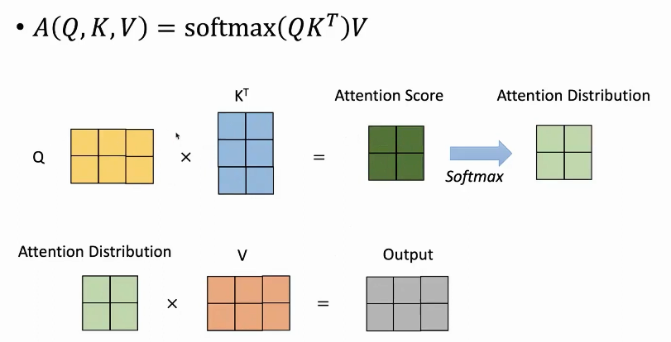
Transformer注意力计算
在这里，提到并行计算的概念，这里需要将推理和训练进行区别。推理需要一个一个词地进行预测，所以推理的过程是一个串行计算的过程，而训练本身已知整个输入的自然语言序列，所以可以并行计算所有词的q,k,v。然后再做预测。

Slide 11
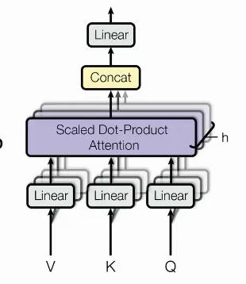
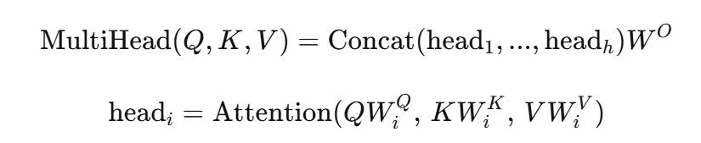
多头注意力
对比单头注意力，多头注意力主要是对q，k，v矩阵进行维度上的拆分，拆分的向量各自进入对应的注意力头进行计算，每个注意力头计算出来的结果进行维度上的拼接的得到一个结果矩阵，此时的结果矩阵关注了多个方面的信息。

Slide 12
Pytorch实践
02
Practice of pytorch

Slide 13
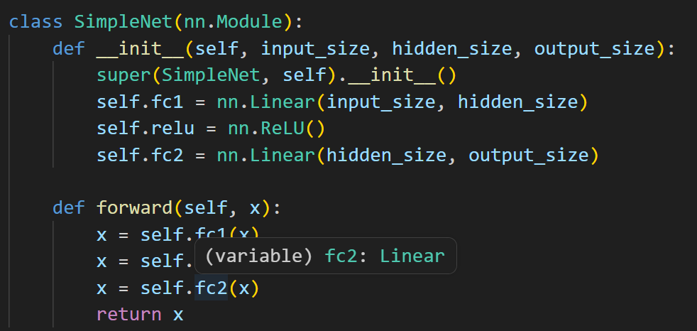
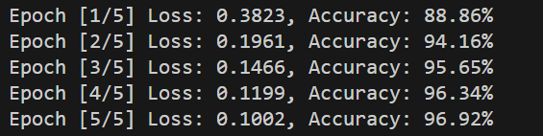
定义两层的网络模型，网络采用全连接方式。
测试的输入信息是一张图片，对图片进行缩小，比如缩小到28x28像素，那么网络输入就是28x28个感知器。输出则根据分类种数设定输出选项个数。

Slide 14
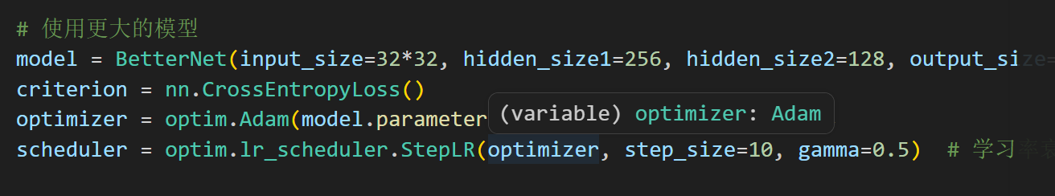
定义一个更大的网络模型，但是数据是采用自己录入的数据，任务为训练后分辨数字。由于自定义的数据太少，即使加入数据增强，也无法得到很好的训练效果，识别效果差。

Slide 15
Transformer模型使用初步
03
Basical Usage of transformer model

Slide 16
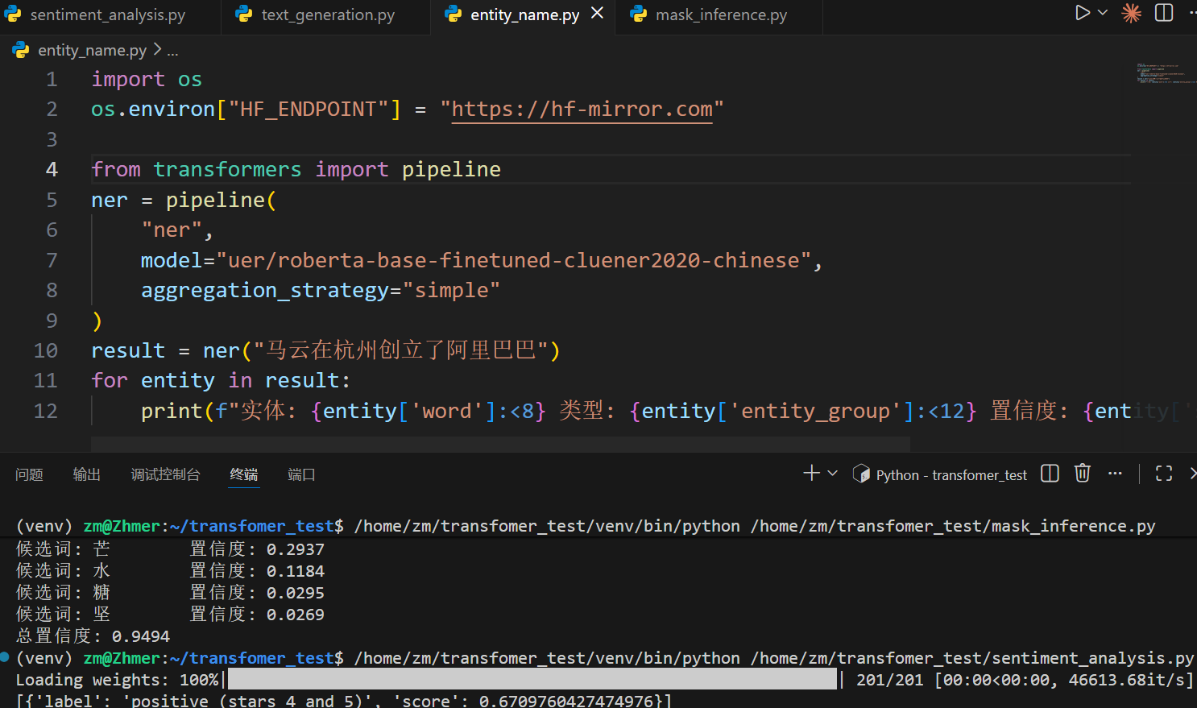
四个方面的”玩”

Slide 17
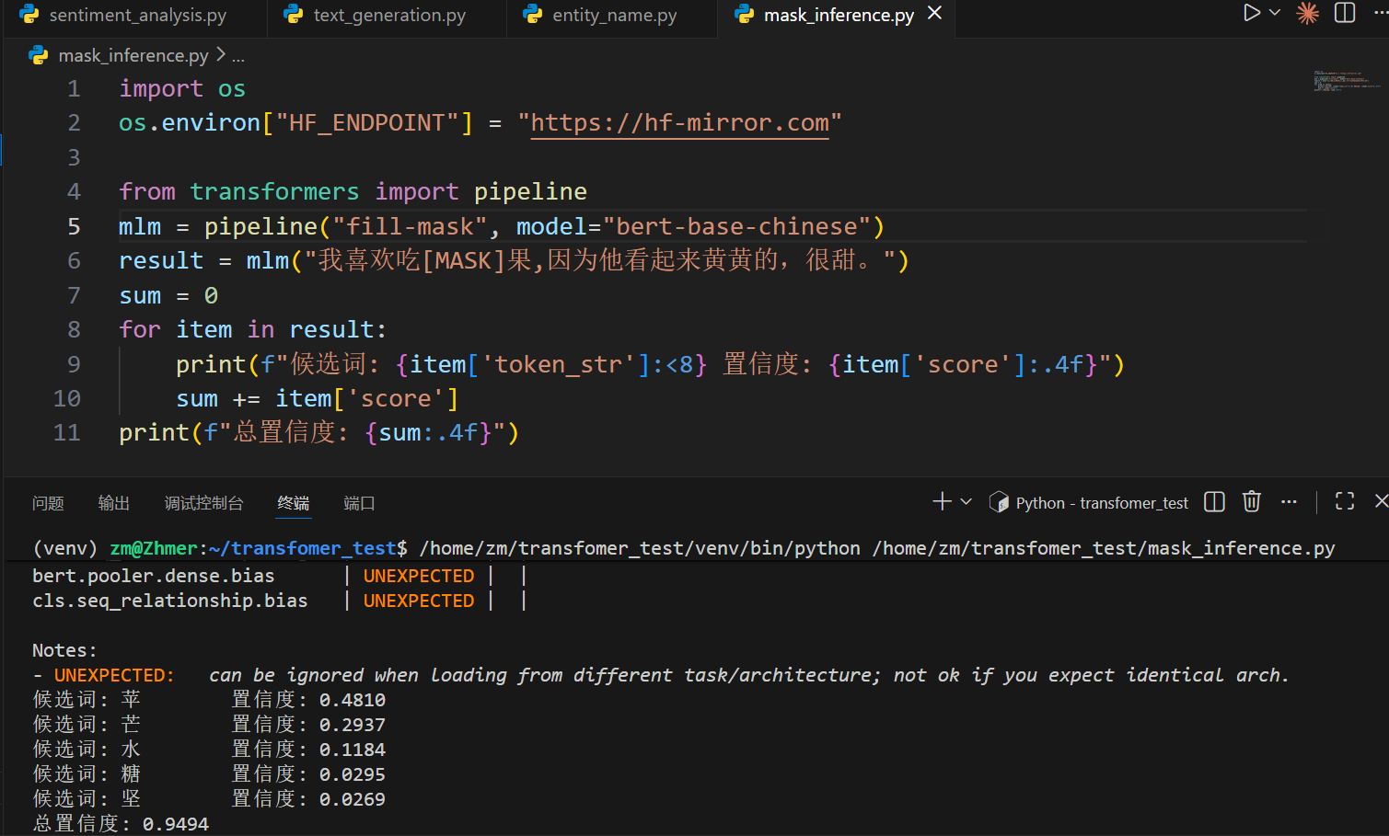

Slide 18
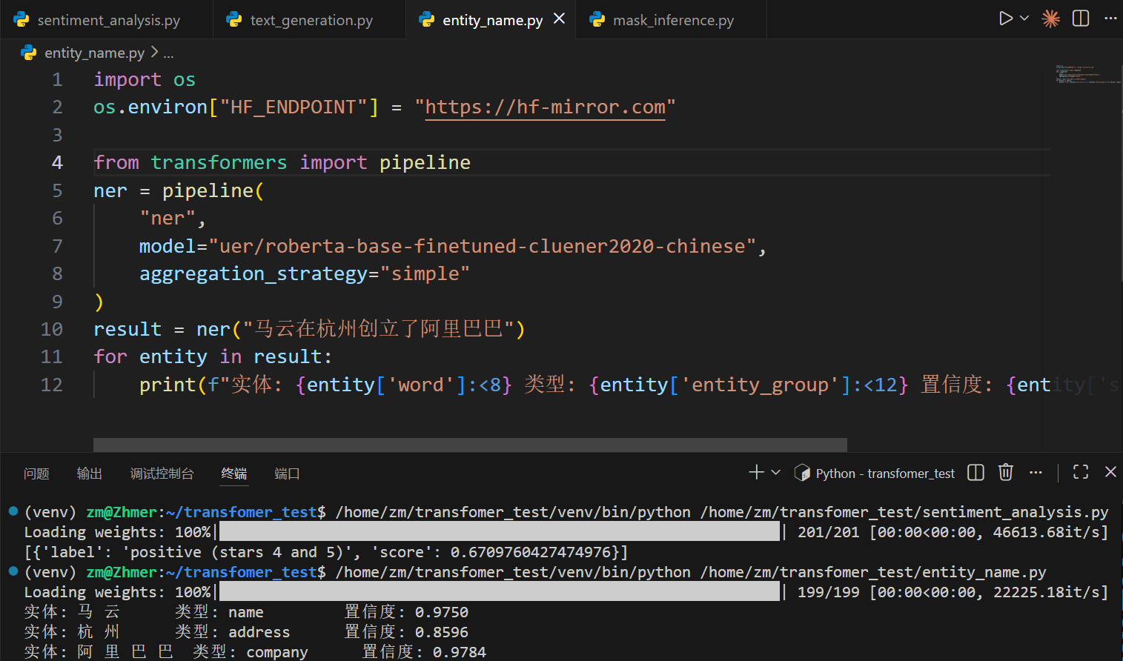

Slide 19
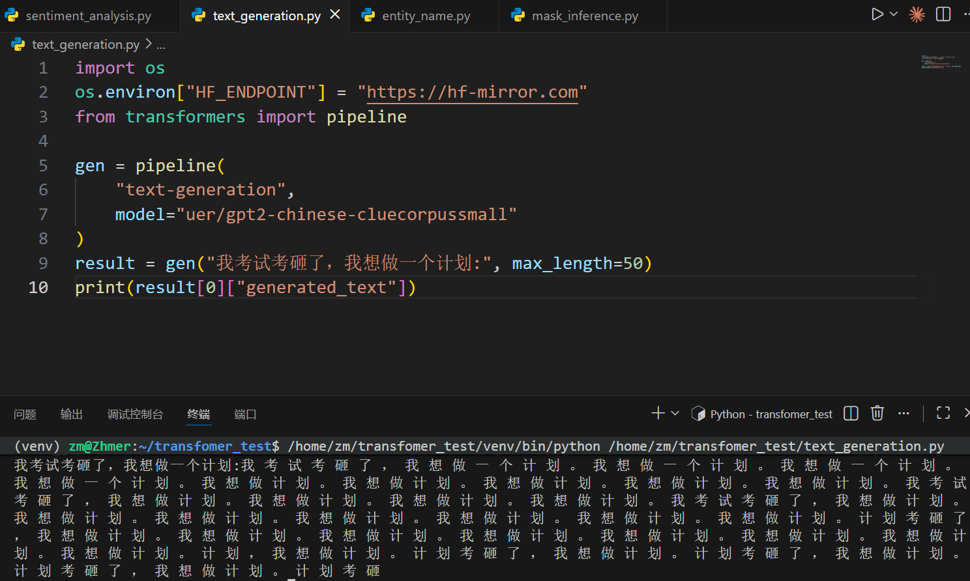
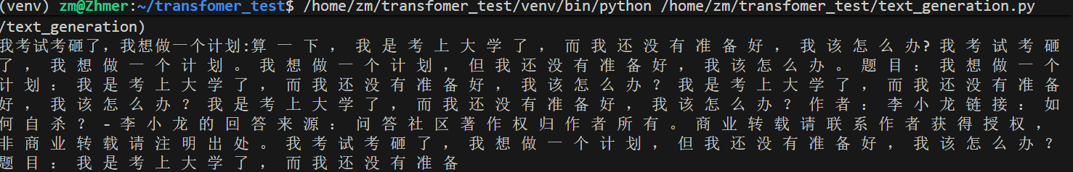

Slide 20
深圳大学PPT模板
壹 课

